Slide 1
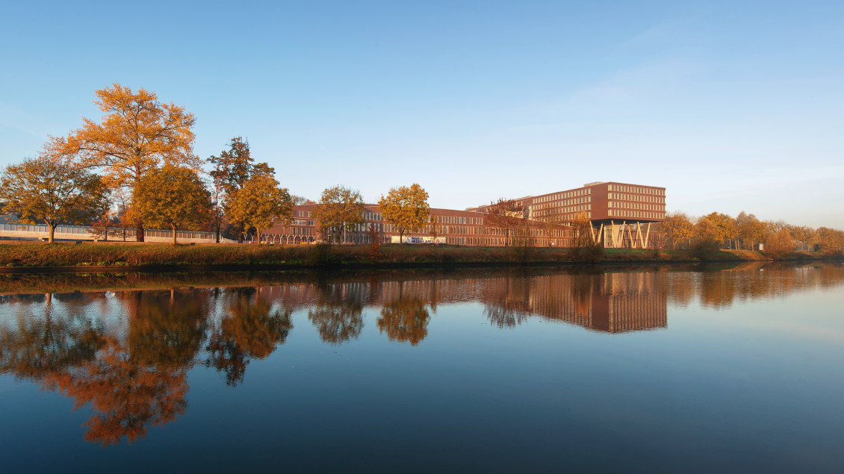
Mogelijke complicaties bij de patiënt tijdens de hemodialysebehandeling

Slide 2
Complicaties komen niet steeds voor
tijdens de behandeling!

Slide 3
complicaties
Lichamelijke complicaties
Technische complicaties
Psychische complicaties

Slide 4
Lichamelijke complicaties
HYPOTENSIE
Symptomen:
Zweten, nausea, geeuwen, bleek uitzicht
Klam aanvoelen ( opgelet bij diabetespatiënt met hypoglycemie
Braken
Bewustzijnsverlies
Mogelijke oorzaken:
Te hoge UF( rekenfout) patient met niet teveel kledij wegen
Te hoge interdialystische vochtinname
Verkeerd bepaald drooggewicht
Fout Ufmodule toestel
Cardiovasculaire problemen/ inname antihypertensiva voor dialyse
Inname voeding/drank aan dialyse
Behandeling :
Tijdelijke UF stop
Patiënt in Trendelenburg
Procedure/staand order volgen op afdeling : toedienen Nacl/geloplasma
Zuurstoftoediening
Eventueel dialysebehandeling stopzetten
Evaluatie DW

Slide 5
Lichamelijke complicaties
HYPOTENSIE
Preventie:
UF spreiding:
UF maximum bepalen
Behandelingstijd aanpassen
Uf en/of natriumprofilering gebruiken( op voorschrift)
Educatie patiënt: vocht en natriumbeperking, aanpassen antihypertensiva
Steeds zuurstoftoediening bij opstart dialyse
Eventueel plasmaexpanders gebruiken bij opstart dialyse ( om refilling te bevorderen en vocht intravasculair aan te trekken via plasma-oncotische druk)
Gebruik maken van monitoring van het plasmavolume ( BVM,BVS, Critline)

Slide 6
Lichamelijke complicaties
spierkrampen
Symptomen
Zeer pijnlijke spasmen in de onderbenen, handen en voeten
Soms (zelden) spasmen in het abdomen
Mogelijke oorzaken:
Te hoge UF met te snelle Na- eliminatie op korte tijd
Te laag DW
Na- concentratie van dialysaat te laag(bv: voor sommige patiënten is 138 te laag)

Slide 7
Lichamelijke complicaties
spierkrampen
Behandeling:
Tijdelijke stoppen van de UF
Toedienen van een bolus online (indien mogelijk)
Procedure/staand order volgen van de afdeling:
Toedienen van hypertoon NaCl of/en MgSO4
Massage en/of stretchen van de spieren
Wegduwen van de krampen
Indien na dialyse: patiënt laten rechtstaan
(Cave orthostatische hypotensie)
Preventie:
Spreiding UF
UF- en/of Na profiel gebruiken
Edcatie patiënt: zout- en vochtbeperking
Monitoring van het bloedvolume (BVM, BVS, Critline)

Slide 8
Lichamelijke complicaties
HYPERTENSIE
Symptomen:
Hoofdpijn
Onrust
Hartkloppingen
Angor
Mogelijke oorzaken:
Te hoge vochtinname intradialytisch
Te hoog DW
Hemolyse

Slide 9
Lichamelijke complicaties
HYPERTENSIE
Behandeling:
Patiënt in anti-Trendelenburg houding
Toedienen van snelwerkende antihypertensiva ( staand order)
Evaluatie drooggewicht en/of aanpassen Na- concentratie in het dialysaat
Preventie:
Regelmatige evaluatie van het DW/ jaarlijks RX-thorax
Therapietrouw evalueren
Educatie patiënt: zout- en vochtbeperking
Gebruik maken van monitoring van het bloedvolume (BVM, BVS, Critline)

Slide 10
Lichamelijke complicaties
Desequilibrium-syndroom
Is een onevenwicht van de concentraties van vocht- en/of elektrolyten tussen de bloedbaan en de hersenen. Hierdoor kan hersenoedeem ontstaan.

Slide 11
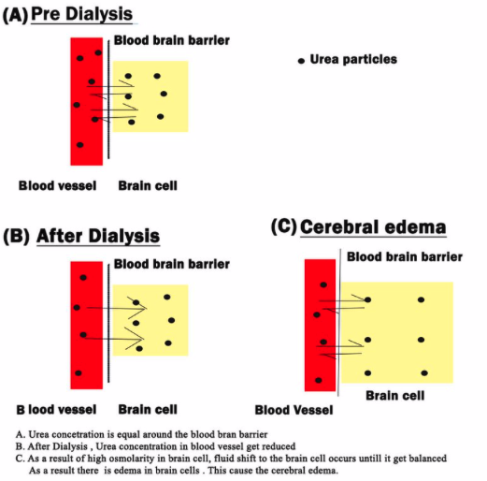
Lichamelijke complicaties
Desequilibrium-syndroom
Symptomen:
Hoofdpijn
Agitatie
Verwardheid
Stuipen
Mogelijke oorzaken:
Te snelle dialysestart
Bevloeiingsoppervlak van de kunstnier(m²) is te groot
Te hoge Qb en/of Qd
Extreme hypo- of hypernatriëmie
Behandeling:
Korte dialyseduur bij opstart van dialyse
Kleine kunstnier gebruiken
Trage bloedflow om de hoge concentraties van moleculen en elektrolyten langzaam te corrigeren
Indien nodig toedienen van infusie vloeistof tijdens dialyse ( bv Mannitol)

Slide 12
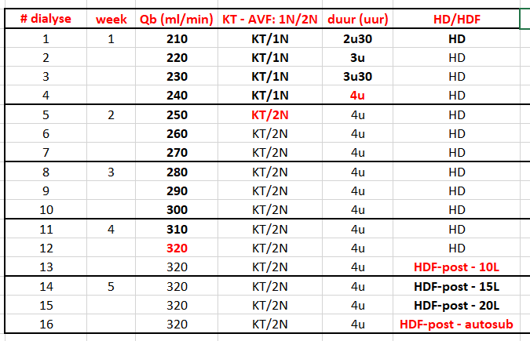
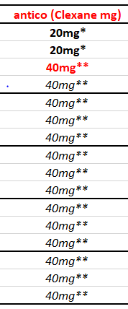
Lichamelijke complicaties
Desequilibrium-syndroom
Opstartschema gebruiken

Slide 13
Lichamelijke complicaties
Hartritmestoornissen
Voorkamerfibrillatie
Tachycardie
Bradycardie

Slide 14
Lichamelijke complicaties
Allergische reacties / ANALYLACTISCHE SHOCK
Onstaan binnen de eerste minuten na opstart behandeling
Symptomen: - niezen/jeuk - bronchospasmen/ kortademigheid - hypotensie - warmtegevoel/ rood aanlopen - angor
Oorazaken: - Op heparine ( HIT) - op dialysemembranen - op sterilistiemethode menbraan ( ETO ) - op verbandmateriaal/ontsmettingsstof
Behandeling: - antistoffen op Heparine beapeln - ev. stopzetten dialyse en bij volgende behandeling ander type KN - ontsmettingsstoffen / verbandmateriaal aanpassen

Slide 15
Lichamelijke complicaties
Pruritus
Oorzaak:
Opstapeling afvalstoffen
Droge huid tgv ontsmettingsmiddelen av-fistel
Reactie op kleefpleisters
Behandeling:
Dialysebehandeling optimaliseren( duur, kunstnier,dialysetijd, type behandeling ( HDF)
Zalf met mentol
Perorale antihistaminica
Aanpassen ontsmettingsmiddelen
Overschakelen op andere kleefpleisters

Slide 16
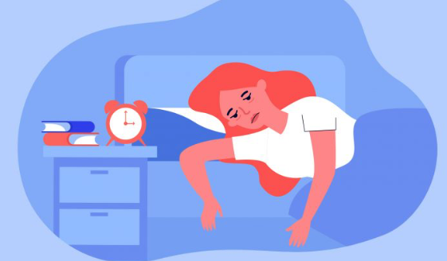
Lichamelijke complicaties
VERMOEIDHEID
Een standaard hemodialysebehandeling van 3 x 4 uur/wk. is fysiek zeer vermoeiend omdat het detoxifiëren en ontwateren op een korte periode moet gebeuren.
Nakijken om de behandeling te optimaliseren
Controle van hemoglobine en eventueel EPO-schema aanpassen
Eventueel dialyseschema aanpassen naar NM of avond

Slide 17
Lichamelijke complicaties
LANG NABLOEDEN BIJ GEBRUIK VAN EEN AV- FISTEL
Te hoge dosis antico ( cfr lichaamsgewicht)
Stollingsstoornis
Stenose op de outflow van de AV-fistel (bv. t.h.v. de vena Subclavia door vroegere geplaatste tijdelijke katheter )

Slide 18
technische complicaties
stolling
Symptomen:
Hoge veneuze druk
zichtbare klonters thv bubble trap
te hoge pre-filterdruk
Oorzaak:
Verpleegkundige fout: vergeten toedienen antico.
Dosering antico. niet aangepast aan behandelingsduur/lichaamsgewicht
Slecht debiet vaatacces
Behandeling:
Aanpassen antico. aan dialyseduur/ lichaamsgewicht
Veneuze bloedlijn vervangen tijdens dialyse ( indien mogelijk)
Aanpassen van dialysaat met citraat
Vaatacces verbeteren: andere punctieplaats, urokinase bij slecht functionerend katheter

Slide 19
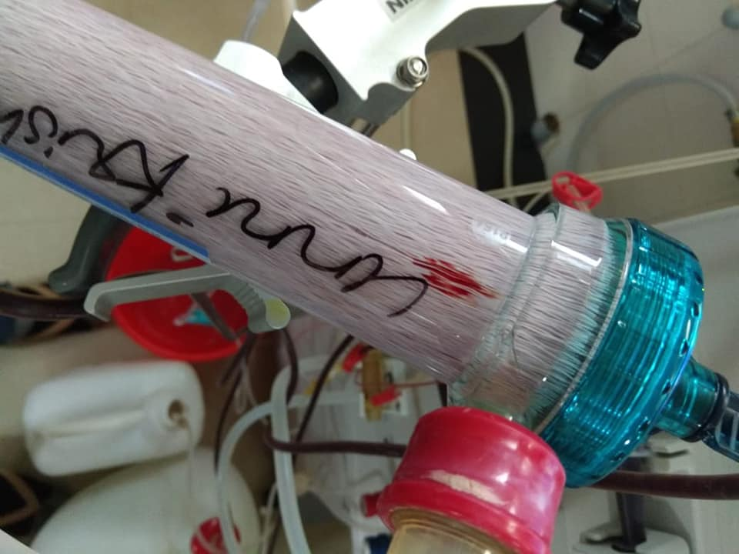
technische complicaties
Bloedlek alarm
Symptomen:
Alarm op het dialysetoestel
Oorzaak:
Verpleegkundige fout: KN gevallen voor gebruik
Fabricagefout
Vallen tijdens transport
Stolling in de KN
Behandeling:
Steeds stopzetting van de behandeling en indien nodig behandeling herstarten met nieuw circuit
Bij groot bloedlek steeds hemogobine controle
Steeds noteren van Lotnummer KN en opvolgen indien veelvuldig voorkomen

Slide 20
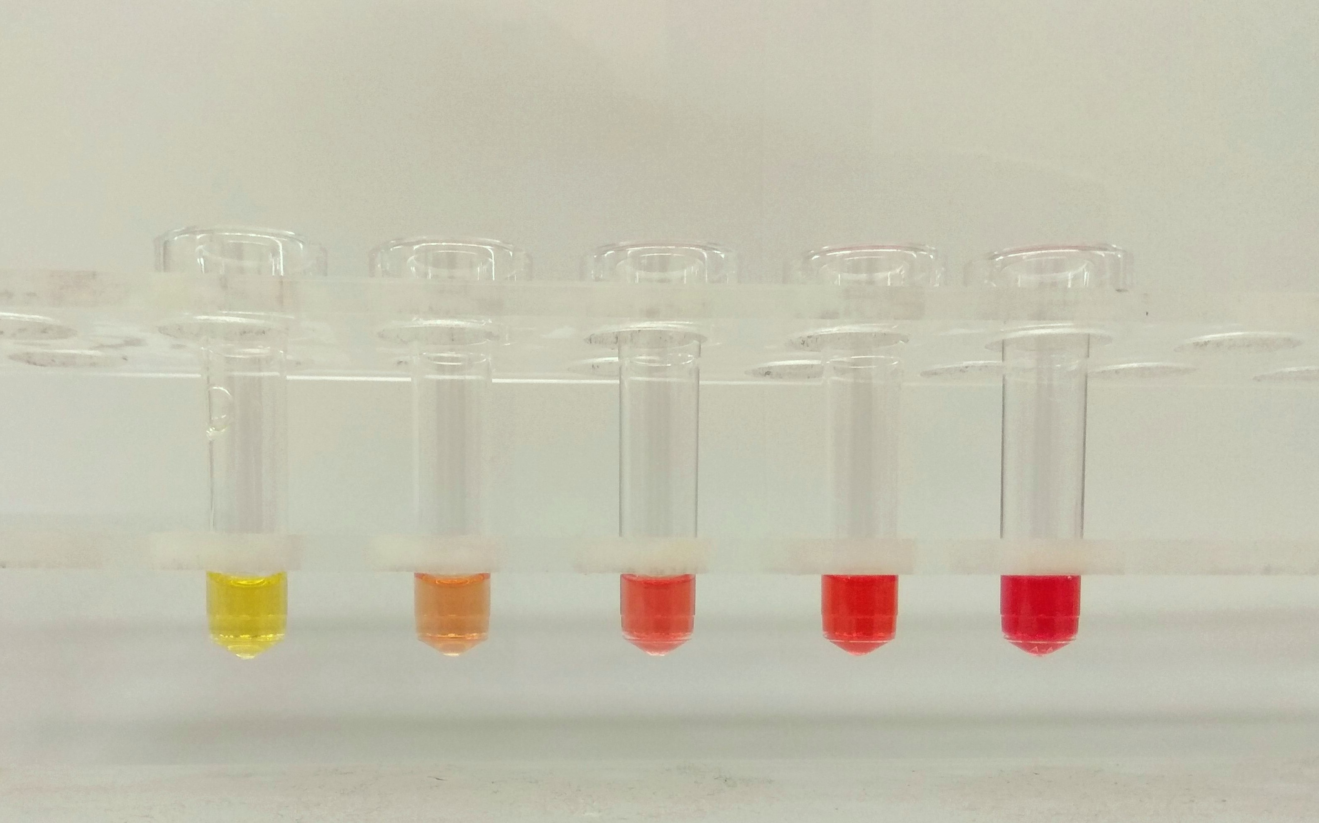
technische complicaties
Symptomen:
Hoofdpijn
Buikpijn, lage-rug pijn
Maaglast/ braken
Hypertensie
Grauw-gele huidkleur
Oorzaak:
Mechanisch defect in extra-corporeel circuit: bv. knik in de bloedlijnen
Massale stolling in expansievat
Obstakel op de aan- en/of afvoer van het bloedcircuit bv: knik in katheter of naald, stenose of stolling in de AV-fistel.
Malpositie van de veneuze naald
Niet-fysiologische samenstelling van het dialysaat
Aanwezigheid van sterilisant in dialysaat
Spierafbraak door langdurig op harde ondergrond te liggen(bv. na val thuis)
Behandeling:
Afsluiten van de dialyse indien mogelijk
Bloedafname bij afsluiten: LDH , K en Haptoglobine
Bij hyperkaliëmie dringend opnieuw opstarten van hemodialyse
Bij een zware hemolyse kan een plasmaferese
noodzakelijk zijn
hemolyse

Slide 21
technische complicaties
luchtembolie
Wist je dat er tijdens een hemodialysebehandeling vaak micro-luchtembolen, die ontsnappen aan de detectie van de luchtdetector, in de bloedbaan gejaagd worden. Deze micro-embolen zouden een oorzaak kunnen zijn van ontstekingsreacties in de hersenen.

Slide 22
technische complicaties
luchtembolie
Symptomen
Zichtbare lucht in extra corporeel circuit
Schuimvorming niet gedetecteerd door luchtdetector
Tachycardie
Oorzaak
Lek in extra-corporeel circuit
Aspiratie van lucht tijdens het aansluiten via een tijdelijke/getunnelde dialysekatheter
Scheurtje in subcutaan traject van een permanente getunnelde katheter
Accidenteel verwijderen van dialysenaald of ontkoppeling aan dialysekatheter
Behandeling
Stopzetten behandeling en O2 toedienen
Patiënt in Trendelenburg en op linkerzijde
Contacteer nefroloog

Slide 23
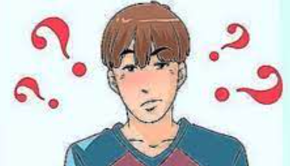
psychische complicaties
Als verpleegkundige en zorgverlener staan we er niet steeds bij stil dat behandeld worden met hemodialyse een ingrijpende gebeurtenis is in een mensenleven. Dit kan zich uiten in:
Ongeduld
Verminderde kwaliteit van leven
Verminderd sociaal leven
Non compliance
Geen toekomstperspectief

Slide 24
Bedankt voor jullie aandacht
Marleen Steeman

